Slide 1


TRƯỜNG ĐẠI HỌC SƯ PHẠM KỸ THUẬT TP.HỒ CHÍ MINH KHOA CÔNG NGHỆ THÔNG TIN
KHÓA LUẬN TỐT NGHIỆP KỸ SƯ
TÌM HIỂU VÀ XÂY DỰNG
HỆ THỐNG HỖ TRỢ WEBSITE MUA SẮM
Chuyên ngành: Kỹ thuật dữ liệu
Sinh viên thực hiện: Nguyễn Ngọc Hoài - 20133043
Võ Gia Minh – 20133069
GVHD: ThS. Lê Thị Minh Châu

Slide 2


Nội Dung Báo Cáo
01
Tổng quan đề tài
02
Cơ sở lý thuyết
03
Kết quả thực hiện
04
Kết luận
1

Slide 3
01
TỔNG QUAN ĐỀ TÀI
2

Slide 4


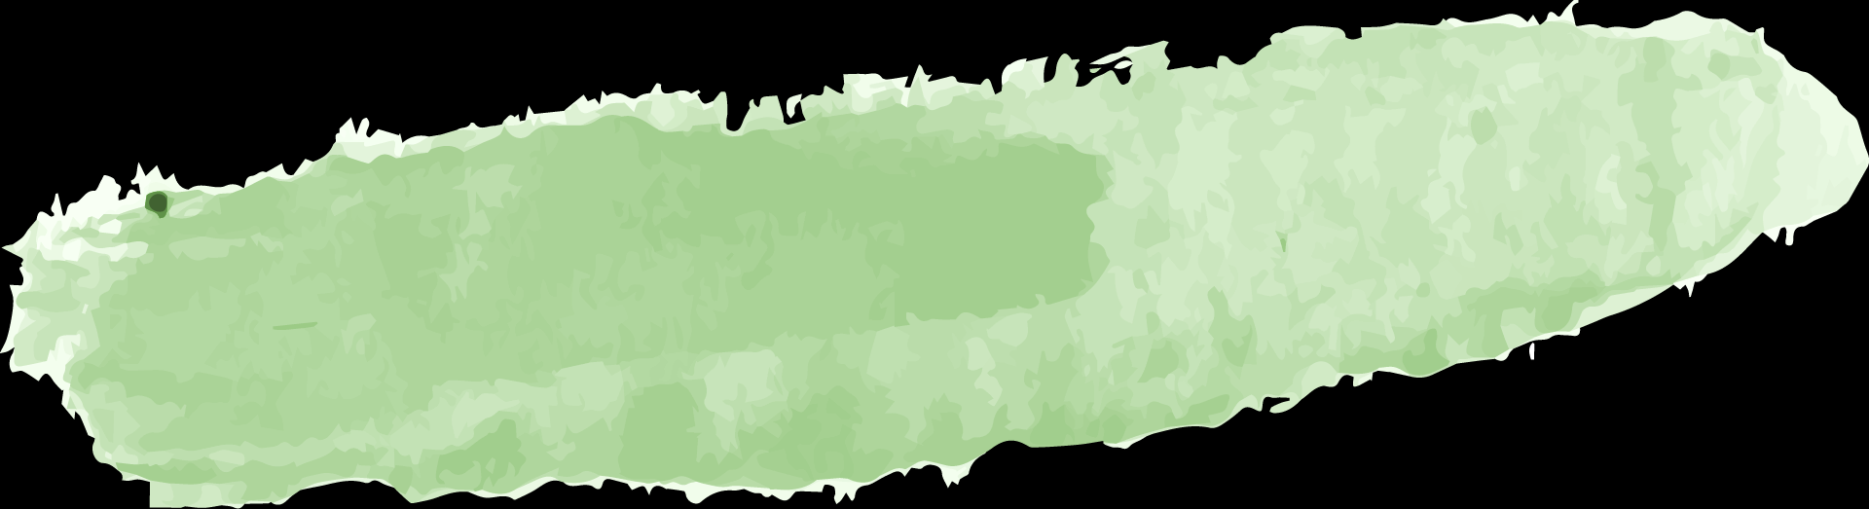
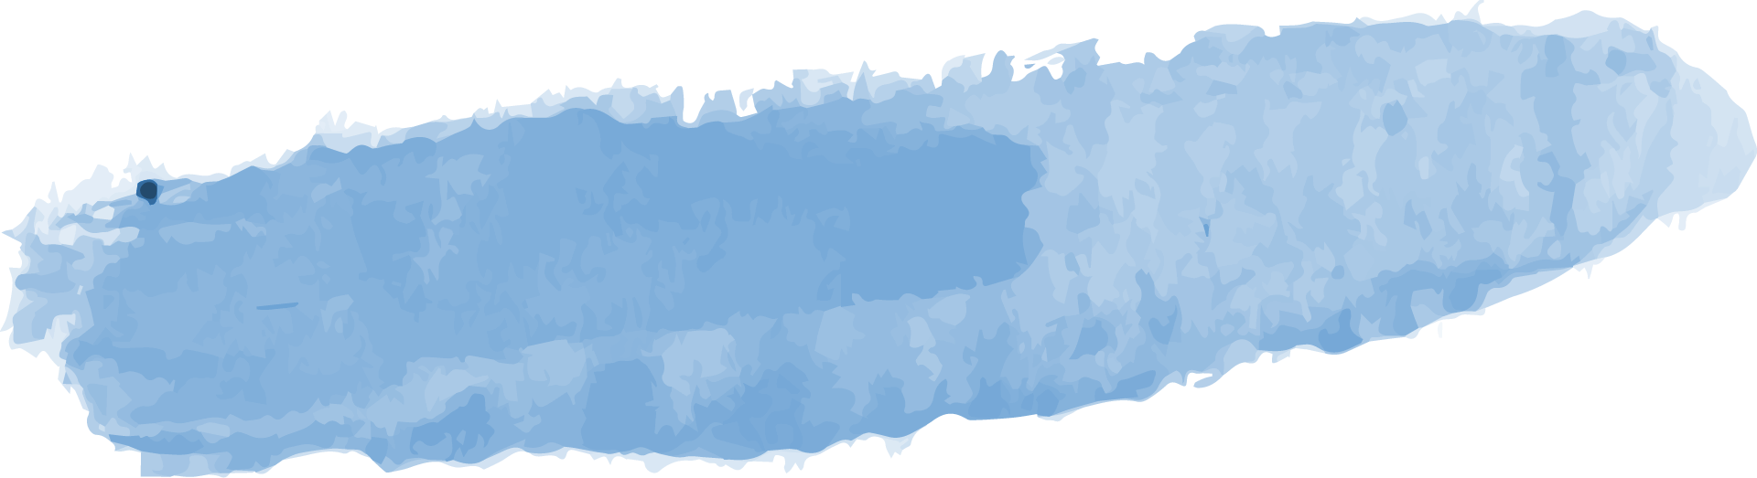
TỔNG QUAN ĐỀ TÀI
Lý do chọn đề tài
Mục tiêu nghiên cứu
Phương pháp nghiên cứu
Kết quả dự kiến
02
Hệ thống gợi ý giúp nâng cao trải nghiệm người dùng và tăng doanh số bán hàng trên các website thương mại điện tử.
Đưa các sản phẩm phù hợp đến với người dùng cần mua chúng.
Giúp cải thiện doanh số bán hàng.
CƠ SỞ LÝ THUYẾT
Nghiên cứu các thuật toán.
Đánh giá qua mỗi lần chạy để tìm ra tham số, mô hình tốt nhất trên từng tập dữ liệu khác nhau.
Xây dựng website dễ sử dụng, dễ tiếp cận với người dùng
Xây dựng website HMart chuyên bán các mặt hàng điện tử.
Hệ thống gợi ý sản phẩm áp dụng vào website HMart.
3

Slide 5
02
CƠ SỞ LÝ THUYẾT
4

Slide 6
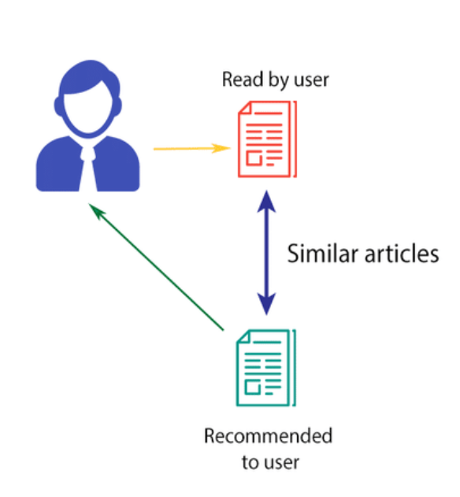
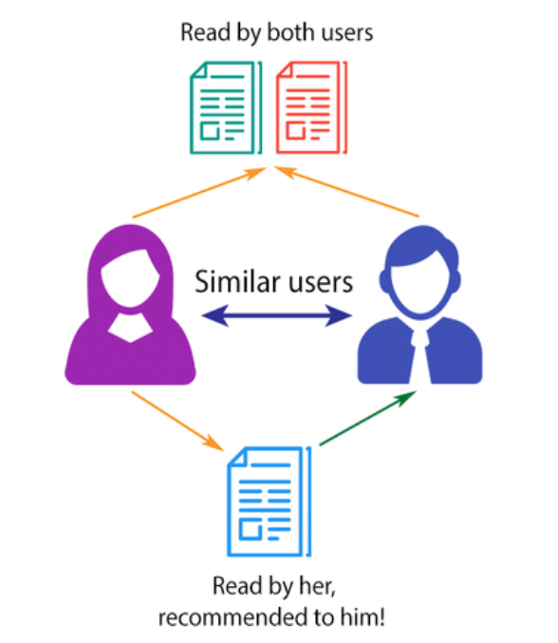
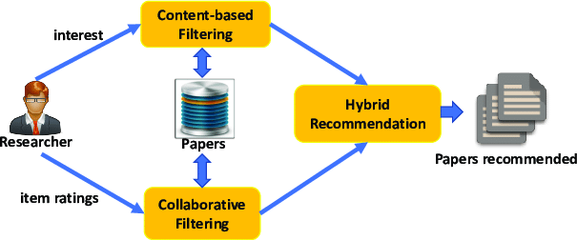
HỆ THỐNG GỢI Ý
Lọc dựa trên nội dung (content-based filtering)
Lọc cộng tác (collaborative filtering)
Gợi ý kết hợp (hybrid recommenders)
5

Slide 7
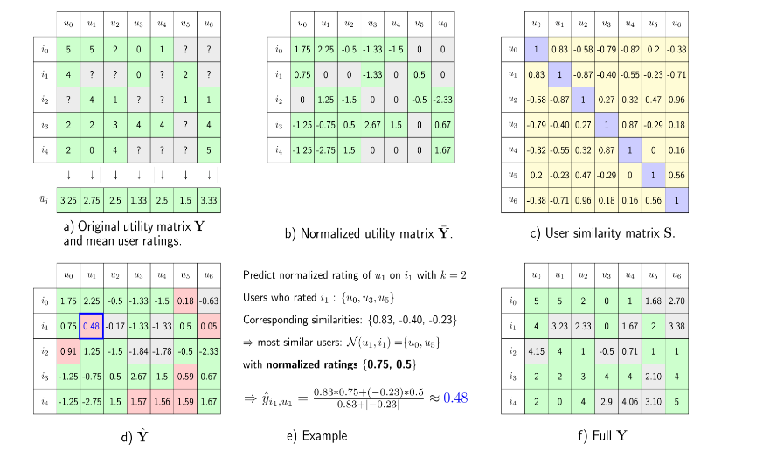
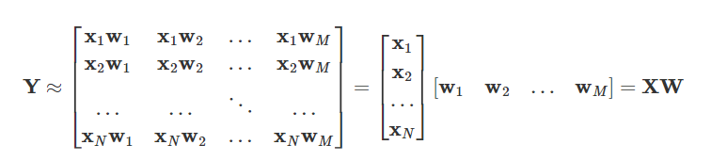
LỌC CỘNG TÁC
Neighborhood-based
collaborative filtering
Matrix factorization
6

Slide 8

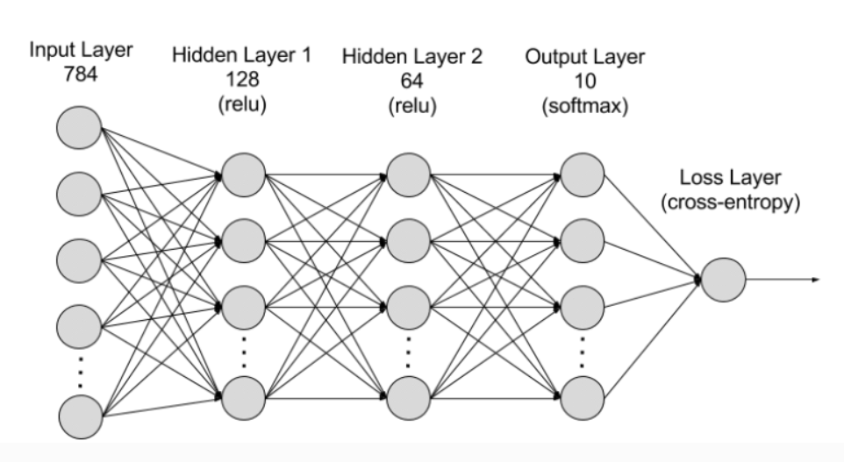
MẠNG NƠ-RON
Mạng nơ-ron là gì?
Neutral Collaborative Filtering
Deep Matrix Factorization
Custom Deep Learning
Tại sao mạng nơ-ron lại quan trọng?
Mạng nơ-ron có công dụng gì?
Auto-Encoders
Restricted Boltzmann Machine
Mạng nơ-ron hoạt động như thế nào?
7

Slide 9

THUẬT TOÁN ỨNG DỤNG
Neutral Collaborative Filtering
Deep Matrix Factorization
Custom Deep Learning
Auto-Encoders
Restricted Boltzmann Machine
8
RMSE
MAE
R2 Score
Accuracy
Precision
Recall
F1 Score

Slide 10
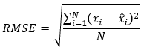
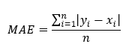
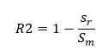
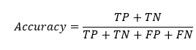
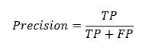
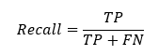
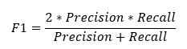
PHƯƠNG PHÁP ĐÁNH GIÁ
RMSE
MAE
R2 Score
Accuracy
Neutral Collaborative Filtering
Deep Matrix Factorization
Custom Deep Learning
Auto-Encoders
Restricted Boltzmann Machine
Precision
Recall
F1 Score
9

Slide 11
03
KẾT QUẢ THỰC HIỆN
10

Slide 12
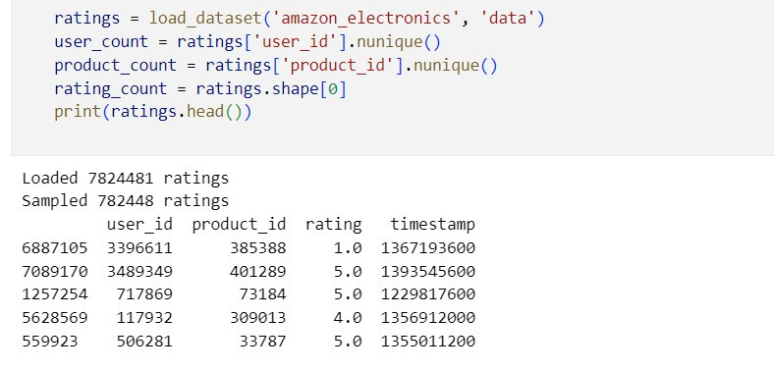

TẬP DỮ LIỆU AMAZON ELECTRONICS
 | RMSE | MAE | R2 | Accuracy | Precision | Recall | F1
NCF | 1.3677 | 1.0995 | 0.5712 | 0.7464 | 0.7312 | 0.9724 | 0.8548
DMF | 1.3360 | 1.0743 | 0.5597 | 0.7469 | 0.7532 | 0.9827 | 0.8528
CDL | 1.3923 | 1.0871 | 0.5089 | 0.7748 | 0.7448 | 0.9743 | 0.8537
11

Slide 13
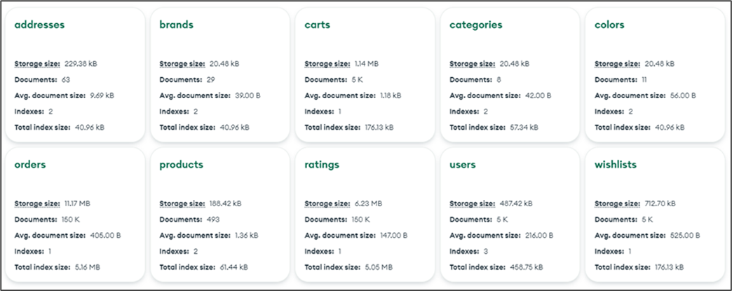
TẬP DỮ LIỆU WEBSITE HMART
 | RMSE | MAE | R2 | Accuracy | Precision | Recall | F1
NCF | 0.7838 | 0.6699 | 0.6464 | 0.7455 | 0.6673 | 0.9799 | 0.7940
DMF | 0.8051 | 0.6829 | 0.6269 | 0.7363 | 0.6689 | 0.9387 | 0.7811
CDL | 0.8997 | 0.7361 | 0.5338 | 0.7229 | 0.6577 | 0.9261 | 0.7691
12

Slide 14

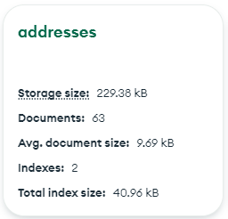

TẬP DỮ LIỆU WEBSITE HMART
13

Slide 15
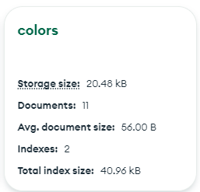

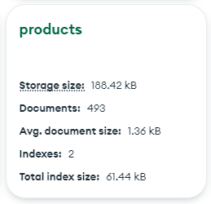
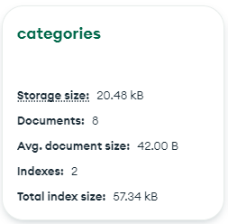
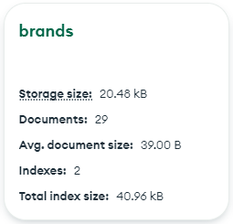
TẬP DỮ LIỆU WEBSITE HMART
14

Slide 16



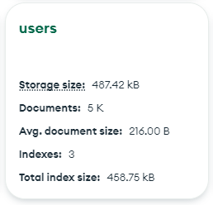




TẬP DỮ LIỆU WEBSITE HMART
15

Slide 17

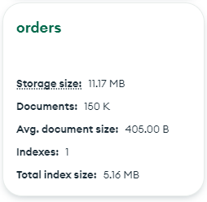


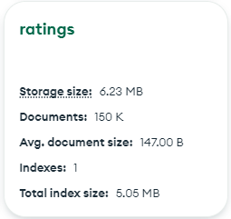

TẬP DỮ LIỆU WEBSITE HMART
20-25 sản phẩm
5-10 sản phẩm
16

Slide 18
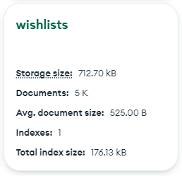
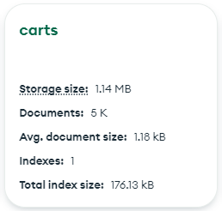
TẬP DỮ LIỆU WEBSITE HMART
10-15 sản phẩm còn lại của brand
17

Slide 19






XÂY DỰNG WEBSITE HMART
18

Slide 20
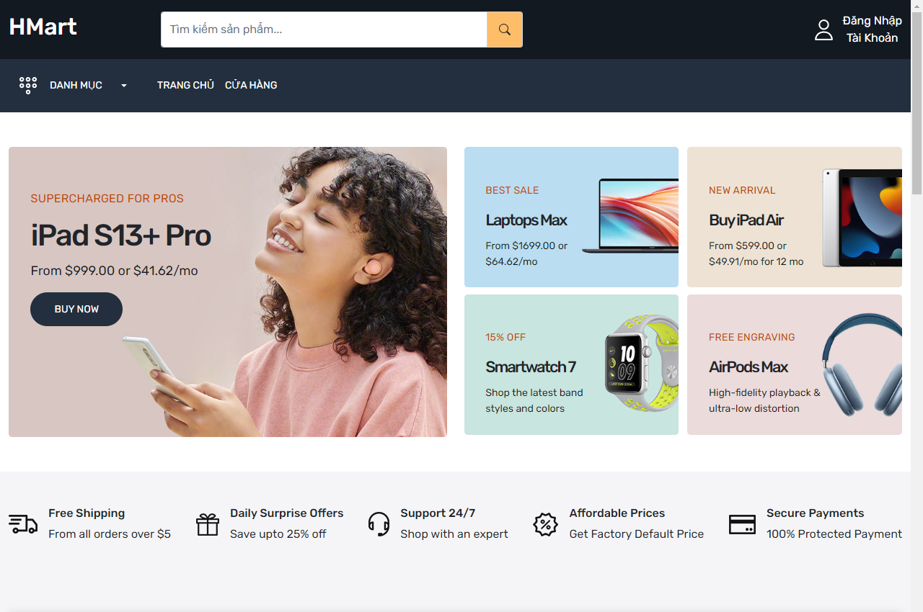
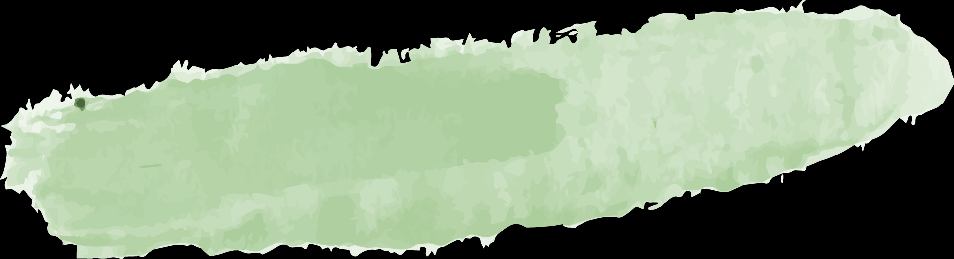
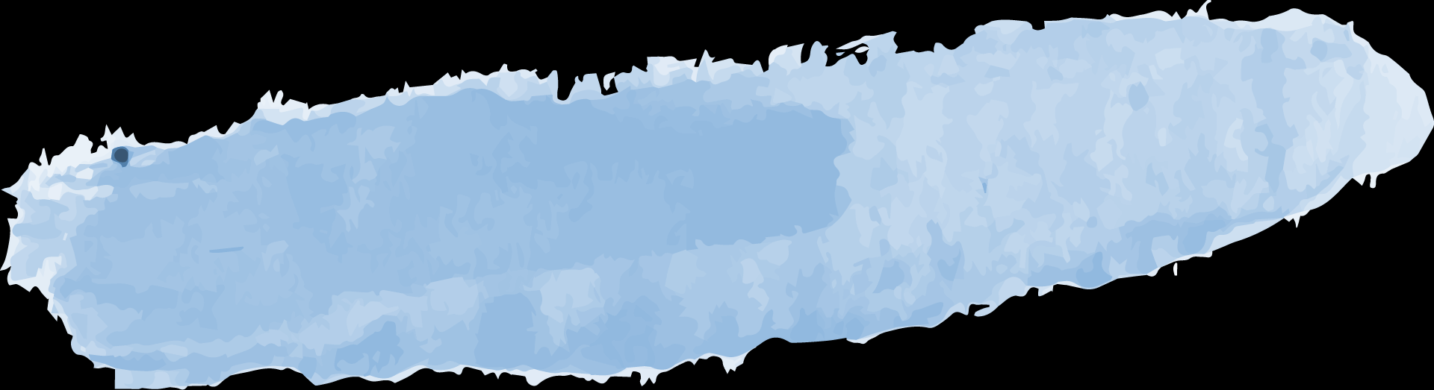
XÂY DỰNG WEBSITE HMART
Đăng ký/Đăng nhập
Đặt hàng
thanh toán VNPay
Đánh giá sản phẩm
Xem sản phẩm gợi ý
19

Slide 21
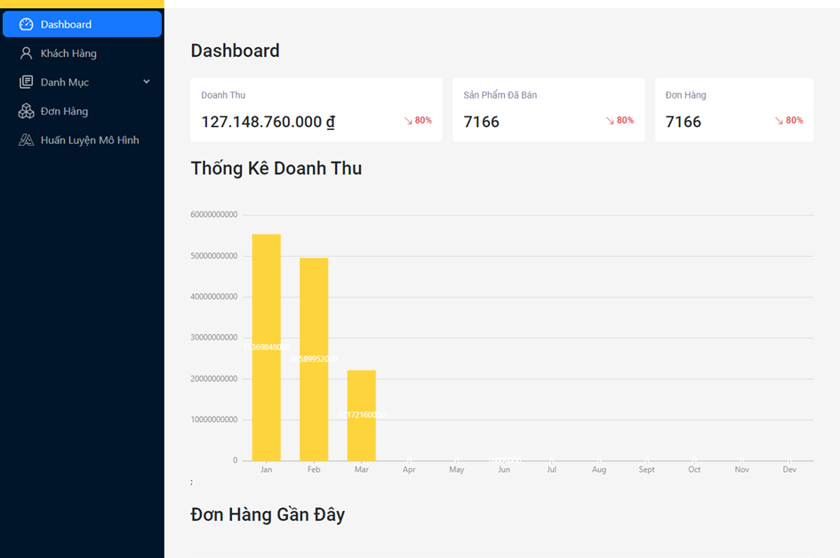
XÂY DỰNG WEBSITE HMART
Dashboard
Quản lý khách hàng
Quản lý sản phẩm
Quản lý đơn hàng
Huấn luyện mô hình
20

Slide 22
DEMO
21

Slide 23
04
KẾT LUẬN
22

Slide 24
KẾT LUẬN
Đóng góp
Hạn chế
TÀI LIỆU THAM KHẢO
Xây dựng hệ thống gợi ý Deep Learning. Hoàn thiện website thương mại điện tử.
Chưa thu thập được dữ liệu người dùng thật để đánh giá và kiểm tra độ uy tín của hệ thống gợi ý.
Chỉ gợi ý khi người dùng đã đưa ra đánh giá.
Hướng phát triển
Tối ưu độ chính xác trên từng thuật toán.
Thu thập được dữ liệu người dùng thực tế.
23

Slide 25
TÀI LIỆU THAM KHẢO
[1]. What is a Neutral Network?, AWS, 2024.
https://aws.amazon.com/what-is/neural-network/
[2]. Recommendation Neutral Network, phamdinhkhanh, 2019. https://phamdinhkhanh.github.io/2019/12/26/Sorfmax_Recommendation_Neural_Network.html
[3]. Neutral Network, Nttuan8, 2021. https://nttuan8.com/bai-3-neural-network-2/
[4]. Know The Best Evaluation Metrics for your Regression Model, Raghav Agrawal, 2023. https://www.analyticsvidhya.com/blog/2021/05/know-the-best-evaluation-metrics-for-your-regression-model
[5]. Deep matrix factorization using Apache MXNet. Jacob Schreiber. 2017. https://www.oreilly.com/content/deep-matrix-factorization-using-apache-mxnet/
[6]. Recommender system with RBMs, Alireza Nematolahy, 2020. https://www.kaggle.com/code/alirezanematolahy/recommender-system-with-rbms
24

Slide 26
TRƯỜNG ĐẠI HỌC SƯ PHẠM KỸ THUẬT TP.HỒ CHÍ MINH KHOA CÔNG NGHỆ THÔNG TIN
CHÂN THÀNH CẢM ƠN QUÝ THẦY CÔ
VÀ CÁC BẠN ĐÃ LẮNG NGHE!

